Slide 1
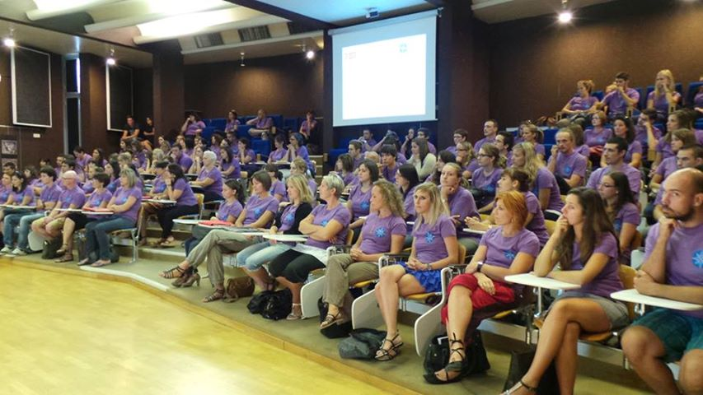


L’HISTOIRE DES G2G

Slide 2



T’as signé pour 3 ans sans savoir ce qui t’attend …heureusement….
Motivé
Décidé...
En pleine forme...

Slide 3
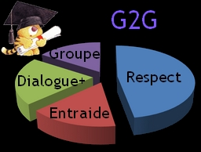

1ère année un groupe déjà uni…

Slide 4
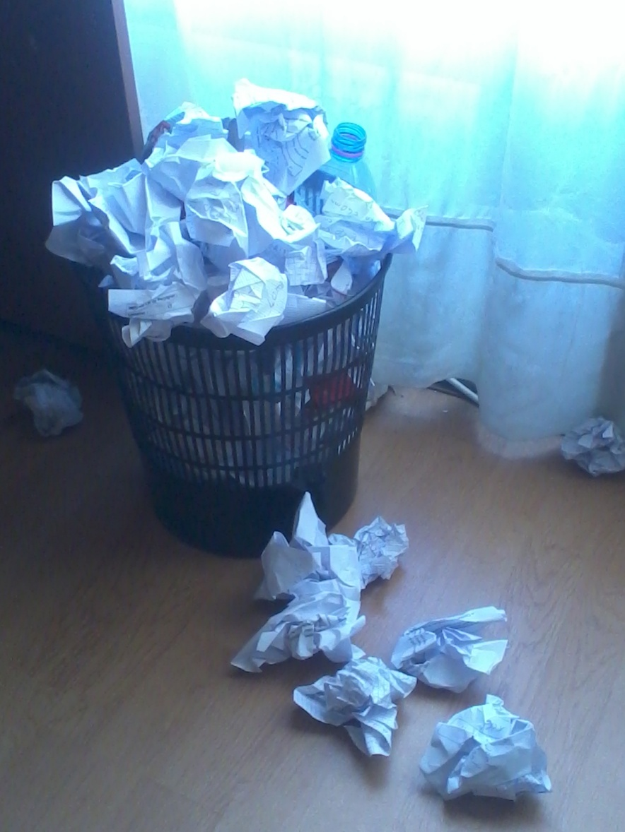

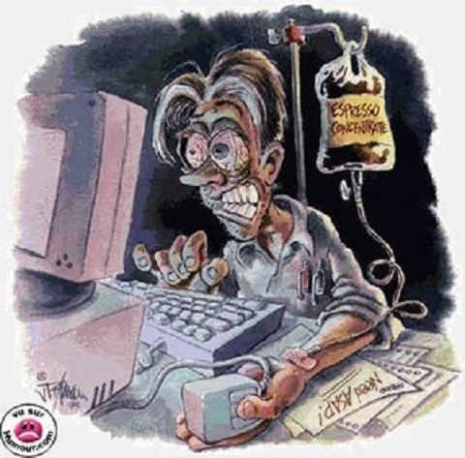
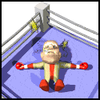
Et l’aventure commence pour 3 ans…

Slide 5
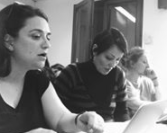
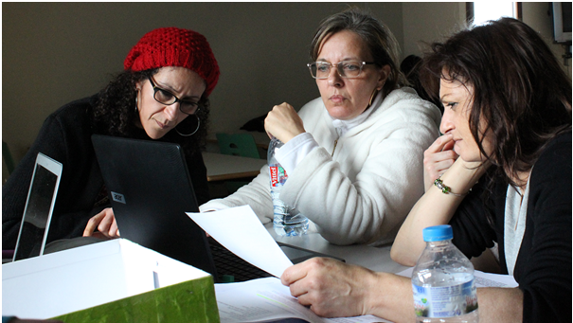
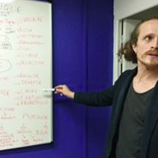
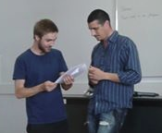
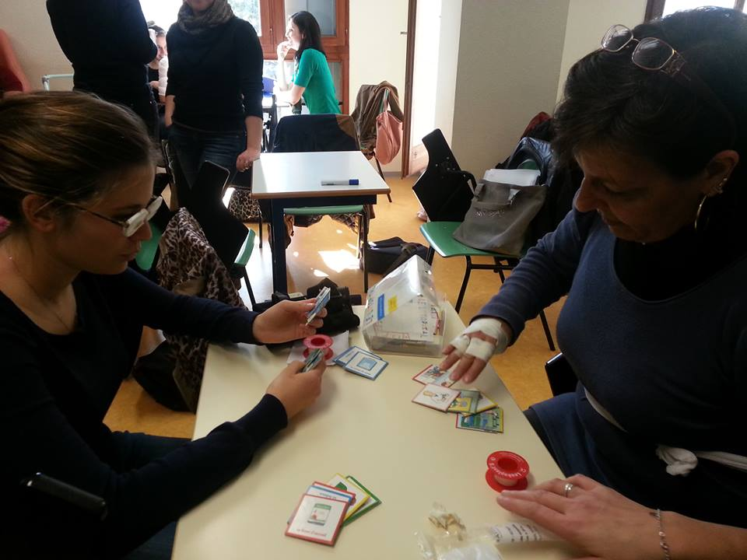
On bosse …

Slide 6
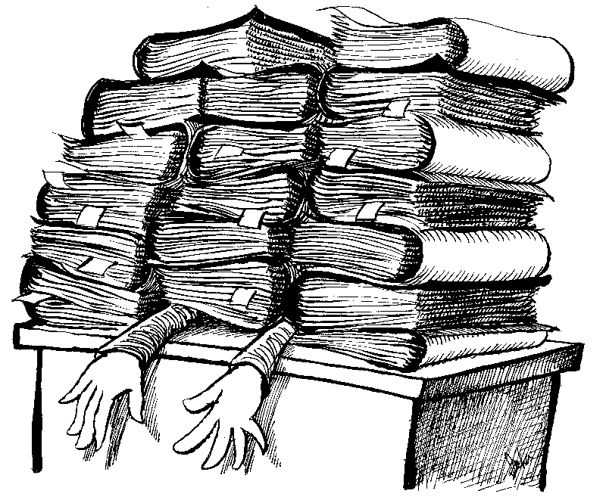
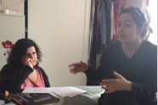
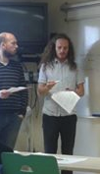
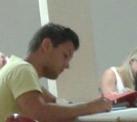
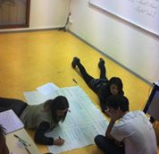
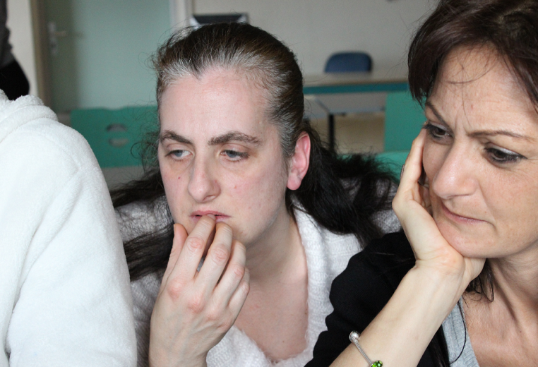
Encore…..
Et encore….

Slide 7
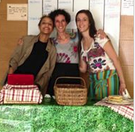

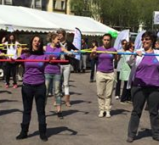
On se mobilise
pour l’asso.
On participe au parcours du cœur…

Slide 8
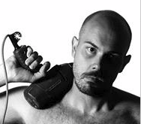
On a une mascotte…
NON pas lui….

Slide 9
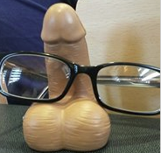
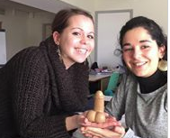
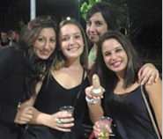
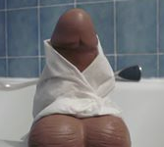
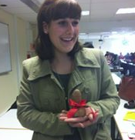
LUI…
Même pas peur….

Slide 10

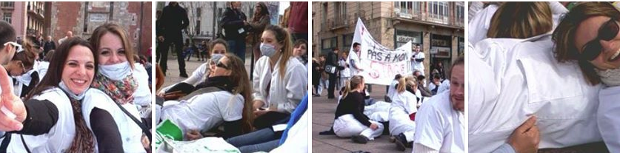
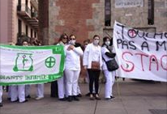
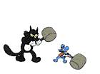

On se rebelle…
Touche pas ma promo…

Slide 11
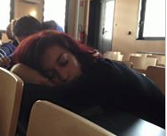
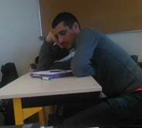

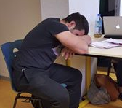
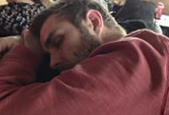


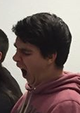

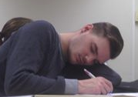
On dort….mais pas dans son lit…

Slide 12
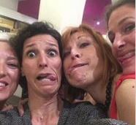
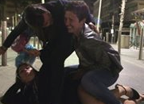
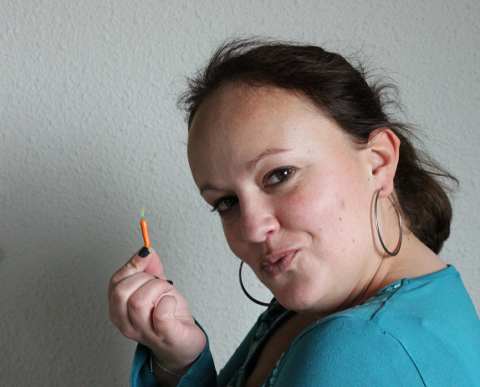
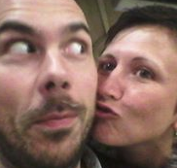
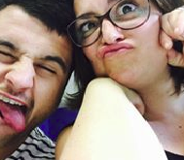
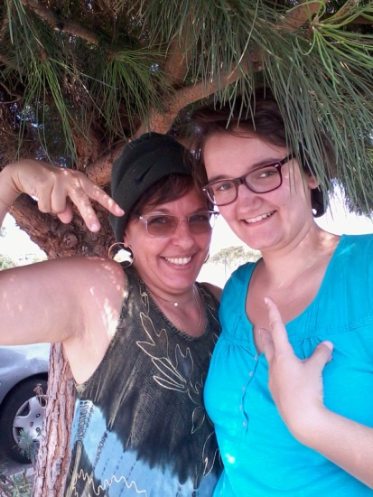
On rit….

Slide 13
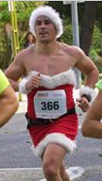
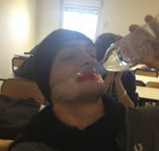
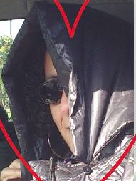
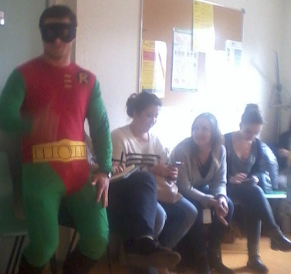
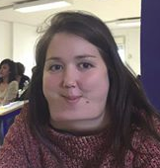
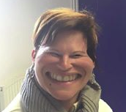
Qui suis-je?....

Slide 14
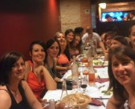
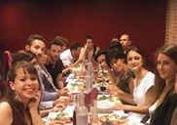
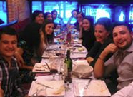
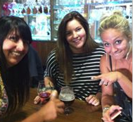
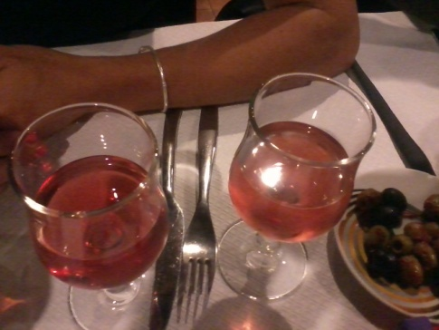




On ne se prend pas au sérieux….

Slide 15






Jamais…

Slide 16






Et encore moins en fin de 3ème année…

Slide 17














Je confirme dit lapin

Slide 18




















Slide 19




On fait de belles rencontres…

Slide 20







On pleure…

Slide 21




Souvent…..on pleure….

Slide 22

Et l’aventure se termine….

Slide 23
Nous avons vécu de jolies rencontres…
Une nouvelle page va se tourner…
De nouvelles aventures vont commencer…
Mais nous serons à tout jamais des G2G…
Dans la bienveillance et le respect…
A l’image de ces 3 années…

Slide 24

Et n’oubliez pas :
G2G un jour…G2G toujours….
Forza les G2G…
On se retrouve tous les ans???!!!...

Slide 25

Que la fête continue
Votre plus grande admiratrice, pour vous servir…

